Slide 1
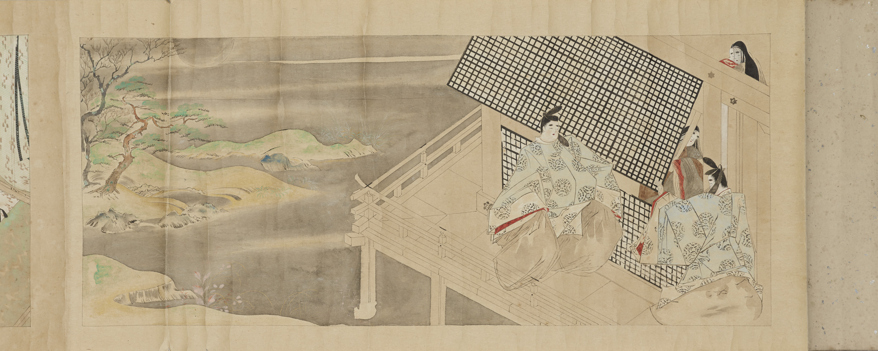
歴史人物クイズ
出典：ColBase（https://colbase.nich.go.jp/）
紫式部日記絵巻（模本）

Slide 2
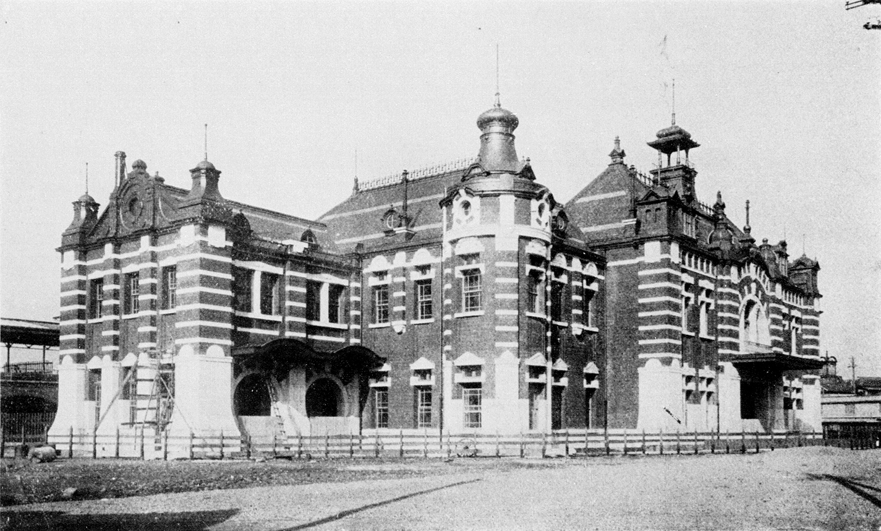
大正時代
出典：国立国会図書館「写真の中の明治・大正」
新橋停車場

Slide 3
この人物は誰でしょう？
じょうやくかいせい
キーワード１ 条約改正
かんぜい じしゅけん
キーワード２ 関税自主権

Slide 4
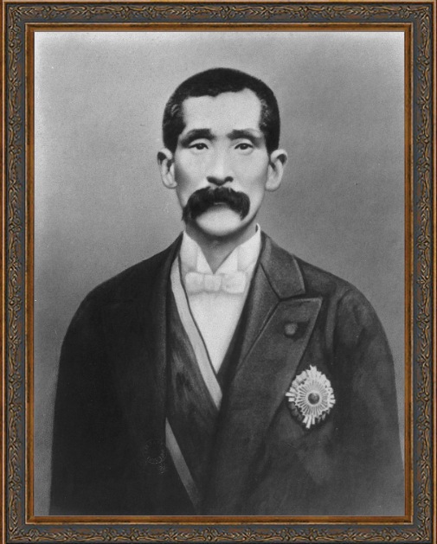
この人物は誰でしょう？
答え
こむら じゅたろう
小村寿太郎
国立国会図書館「近代日本人の肖像」 (https://www.ndl.go.jp/portrait/)

Slide 5
こむら じゅたろう
小村寿太郎
1911年、条約改正に成功し、関税自主権が回復され、
不平等条約を改正した日本は、ようやく欧米諸国と対等な
関係を築きました。
ふびょうどうじょうやく
おうべいしょこく

Slide 6
この人物は誰でしょう？
あしお どうざん
キーワード 足尾銅山

Slide 7
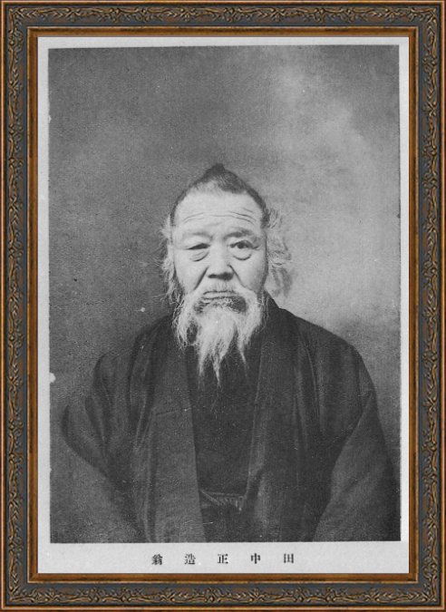
この人物は誰でしょう？
答え
たなか しょうぞう
田中正造
国立国会図書館「近代日本人の肖像」 (https://www.ndl.go.jp/portrait/)

Slide 8
たなか しょうぞう
田中正造
明治時代の中ごろから足尾銅山（栃木県）の工場から出る有毒なけむり
や廃水が、山林をからし、田畑や川の魚に大きな被害をもたらしました。
田中正造は、足尾銅山の仕事をやめるように政府に何度もうったえるなど、
農民の生活を守るために献身的な努力をしました。
あしおどうざん
ゆうどく
はいすい
けんしんてき

Slide 9
この人物は誰でしょう？
キーワード 女性の地位向上

Slide 10
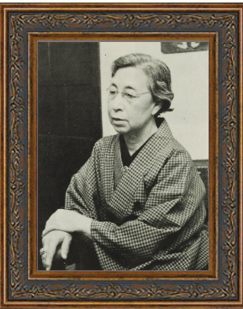
この人物は誰でしょう？
答え
ひらつか らいちょう
平塚らいてう
国立国会図書館「近代日本人の肖像」 (https://www.ndl.go.jp/portrait/)

Slide 11
ひらつか らいちょう
平塚らいてう
平塚らいてうや市川房枝などを中心に、選挙権などの
権利の獲得、女性や母親の権利を守ることをうったえ、
女性の地位向上を目指す運動が進められました。
いちかわ ふさえ
せんきょけん
かくとく
こうじょう

Slide 12
この人物は誰でしょう？
はしょうふう
キーワード 破傷風

Slide 13
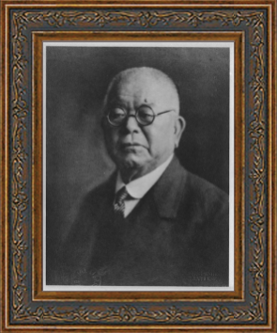
この人物は誰でしょう？
答え
きたさとしばさぶろう
北里柴三郎
国立国会図書館「近代日本人の肖像」 (https://www.ndl.go.jp/portrait/)

Slide 14
きたさと しばさぶろう
北里柴三郎
北里柴三郎は、破傷風という、この時代死亡する人の
多かった病気の治療のしかたを発見し、日本の医学が
世界に認められるきっかけとなりました。
はしょうふう
ちりょう

Slide 15
この人物は誰でしょう？
おうねつびょう
キーワード 黄熱病

Slide 16
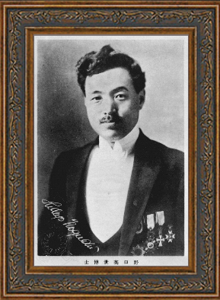
この人物は誰でしょう？
答え
のぐち ひでよ
野口英世
国立国会図書館「近代日本人の肖像」 (https://www.ndl.go.jp/portrait/)

Slide 17
のぐち ひでよ
野口英世
野口英世は、15才のときに、やけどのため不自由だった
左手の手術をしたのをきっかけに医師になる決意をしました。
南米のエクアドルやアフリカのガーナに行き、原因不明の
黄熱病を調査研究しましたが、1928年、ガーナで黄熱病に
感染し、亡くなりました。
なんべい
げんいんふめい
おうねつびょう

Slide 18
この人物は誰でしょう？
せきりきん
キーワード 赤痢菌

Slide 19
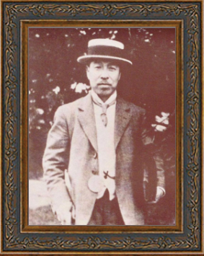
この人物は誰でしょう？
答え
しが きよし
志賀 潔
国立国会図書館「近代日本人の肖像」 (https://www.ndl.go.jp/portrait/)

Slide 20
しが きよし
志賀潔
北里柴三郎の研究所で学んだ志賀潔は、赤痢菌を発見
し、その治療薬を作ることにも成功しました。
せきりきん
ちりょうやく

Slide 21
この人物は誰でしょう？
キーワード１ 日本初の女子留学生
キーワード2 女子教育

Slide 22
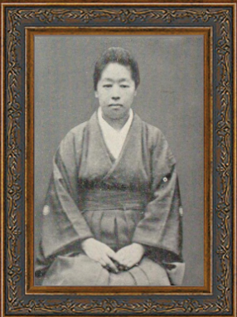
この人物は誰でしょう？
答え
つだ うめこ
津田梅子
国立国会図書館「近代日本人の肖像」 (https://www.ndl.go.jp/portrait/)

Slide 23
つだ うめこ
津田梅子
津田梅子は、満６才のときに日本で初めての女子留学生
としてアメリカにわたり、１１年のもの長い間、留学生活
を過ごしました。留学が終わりいったん帰国した後に、再
びアメリカに留学し、このときに、自分の一生を日本の新
しい女子教育にささげることを決意しました。
りゅうがくせい

Slide 24
この人物は誰でしょう？
こくさい れんめい
キーワード１ 国際連盟
じむきょく じちょう
キーワード２ 事務局次長

Slide 25
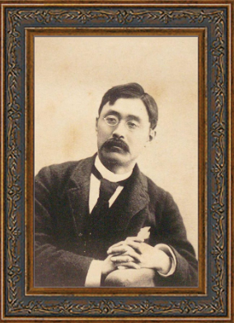
この人物は誰でしょう？
答え
にとべ いなぞう
新渡戸稲造
国立国会図書館「近代日本人の肖像」 (https://www.ndl.go.jp/portrait/)

Slide 26
にとべ いなぞう
新渡戸稲造
国際的な平和を築くことをめざし、1920年に国際連盟
が発足しました。そこで事務局次長を務めたのが新渡戸
稲造です。新渡戸は、６年間その役を務め、国際連盟のた
めに力をつくしました。
こくさいれんめい
じむきょくじちょう

Slide 27
大正時代
（終）
出典：国立国会図書館「写真の中の明治・大正」
新橋停車場

